Slide 1

SABD Progetto 1 – 2021/22
Diana Pasquali 0306320, Giacomo Lorenzo Rossi 0292400

Slide 2







Framework utilizzati
NIFI
SPARK
HDFS
DOCKER
REDIS
GRAFANA

Slide 3
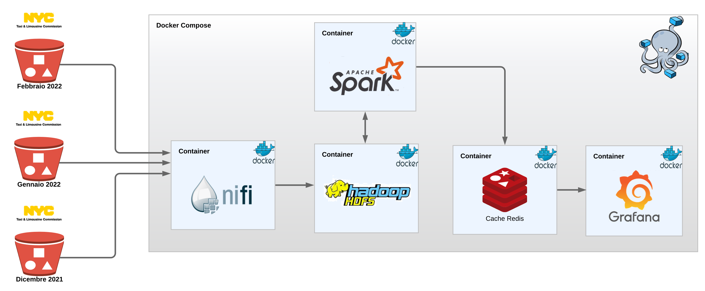
ARCHITETTURA

Slide 4

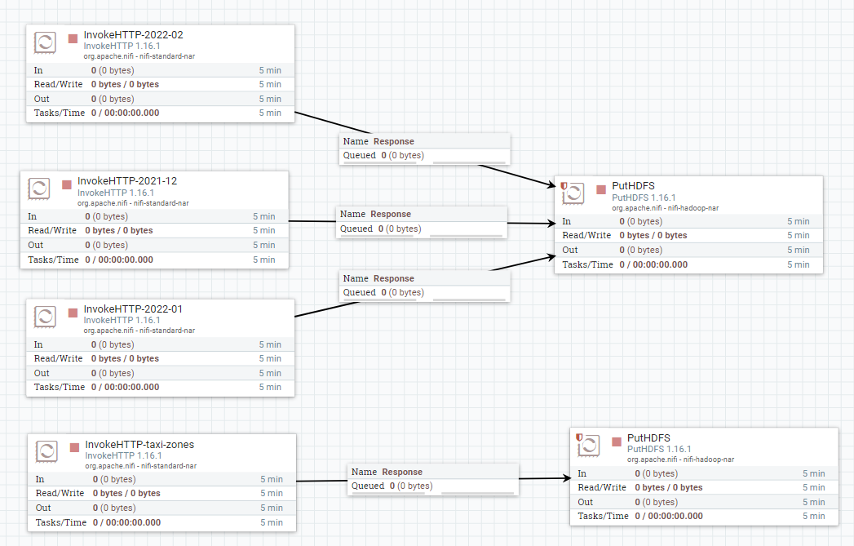
Preprocessamento
Scaricamento dei dataset
Tramite il processore InvokeHTTP è possibile scaricare i dataset da S3
Il processore è utilizzato per scaricare ciascuno dei 3 dataset necessari per risolvere le query.
Scaricamento delle zone
Tramite il processore InvokeHTTP viene scaricato il file delle Taxi Zones per recuperare i nomi delle zone necessari alla query 3
Salvataggio sull’HDFS
Tramite il processore PutHDFS vengono salvati i file scaricati sull’HDFS per poterli recuperare più velocemente.

Slide 5
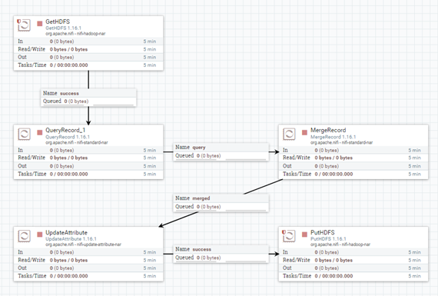
Preprocessamento
Recupero da HDFS
Pulizia dei dati
La pulizia dei dati avviene in modo differente per ogni query.
Unificazione dei dataset
Con il processore MergeRecord vengono uniti i tre file puliti in un unico file.
Salvataggio su HDFS
Con il processore PutHDFS il file unificato viene salvato sull’HDFS.
Tutti i dataset vengono recuperati da HDFS con il processore GetHDFS.
Tramite il processore QueryRecord vengono selezionate le informazioni più importanti per ogni query tramite query SQL.

Slide 6


PROCESSAMENTO
Query1
Per ogni mese solare, calcolare la percentuale media dell’importo della mancia rispetto al costo della corsa esclusi i pedaggi. Calcolare il costo della corsa come differenza tra l’importo totale e l’importo dei pedaggi ed includere soltanto i pagamenti effettuati con carta di credito.
Query 2
Per ogni ora, calcolare la distribuzione in percentuale del numero di corse rispetto alle zone di partenza la mancia media e la sua deviazione standard, il metodo di pagamento più diffuso.
Query 3
Per ogni giorno, identificare le 5 zone di destinazione più popolari (in ordine de-crescente), indicando per ciascuna di esse il numero medio di passeggeri, la media e la deviazione standard della tariffa pagata. Nell’output della query, indicare il nome della zona anziché il codice numerico.

Slide 7
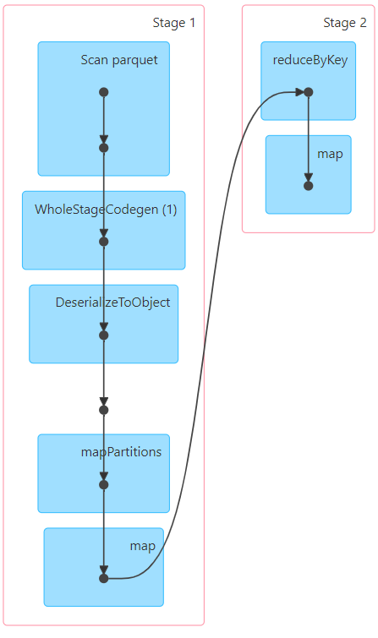
QUERY 1
1
Usando una mapToPair ogni coppia mese-anno viene associato ad una istanza di Query1Calc che contiene uno stato count che conta il numero di corse per la coppia chiave ed è inizializzato a 1 per ogni istanza.
2
Usando una reduceByKey, le istanze dell’RDD risultante dal passo precedente vengono aggregate applicando il metodo di Query1Calc sumWith. Aggrega i valori dello stato delle istanze sommandoli tra loro
3
Tramite un ultimo passo di map, viene trasformata ogni istanza di Query1Calc (che contiene i valori aggregati calcolati dalla reduce) in una istanza di Query1Result e viene calcolato il valore medio richiesto chiamando dei metodi di Query1Calc

Slide 8
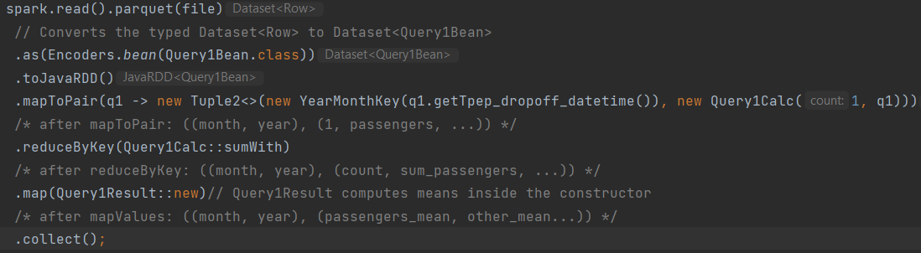
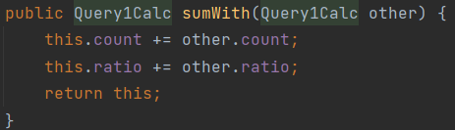
QUERY 1
Row
Query1Bean
Query1Calc
Query1Result

Slide 9
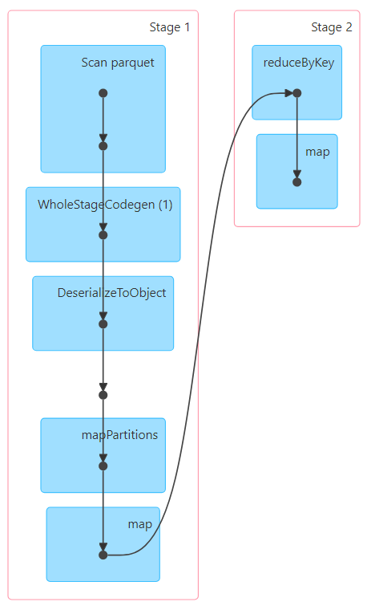
QUERY 2
1
Con un passo di mapToPair viene trasformata ogni istanza in una tupla con chiave giorno e ora e come valore una nuova istanza di Query2Calc in maniera analoga al caso precedente.
2
Con un passo di reduceByKey vengono aggregati i valori all’interno di ogni istanza di Query2Calc applicando il metodo sumWith con cui vengono sommati i valori dello stato di ogni coppia di istanze.
3
Con un passo di map finale, ogni istanza di Query2Calc viene mappata in una nuova istanza di Query2Result che invoca i metodi nell’istanza di origine che calcolano tutti i valori richiesti.

Slide 10
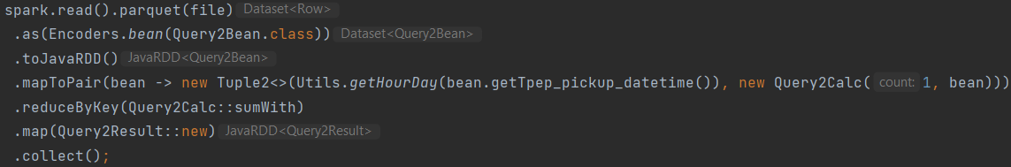
QUERY 2
Row
Query2Bean
Query2Calc
Query2Result

Slide 11
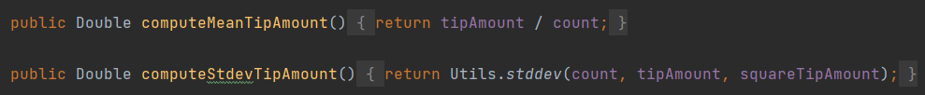
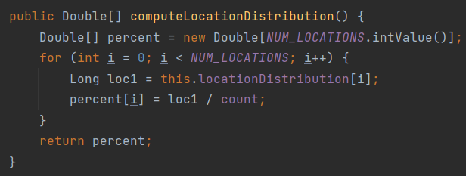
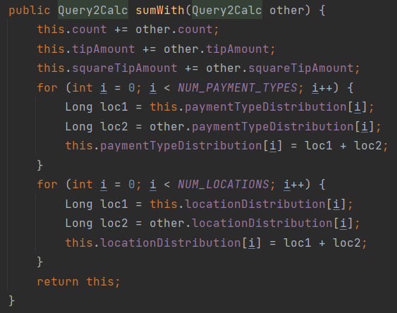
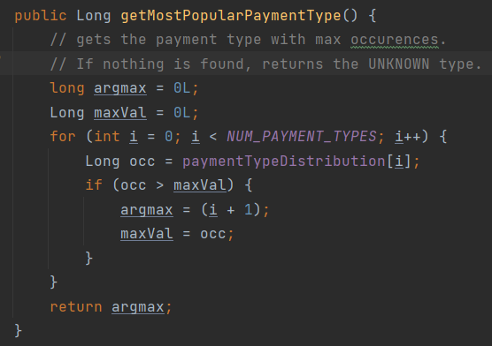
QUERY 2
Row
Query2Bean
Query2Calc
Query2Result

Slide 12
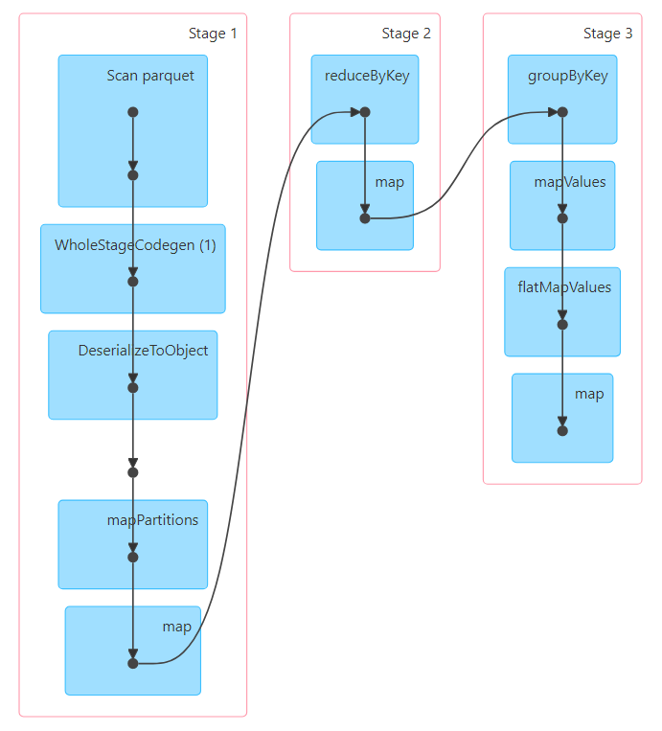
QUERY 3
Con un passo di reduceByKey vengono aggregati i valori all’interno di ogni istanza di Query3Calc applicando il metodo sumWith con cui vengono sommati i valori dello stato di ogni coppia di istanze.
Tramite un successivo mapToPair viene cambiato il valore della chiave di ogni tupla con il giorno, associandolo al valore numerico di location e le informazioni aggregate precedentemente.
Con una flatMap per ogni tupla si ottengono 5 tuple recuperando dall’iterabile le 5 location con il valore in Query3Calc più alto.
Raggruppando per chiave tramite groupByKey è possibile ottenere per ogni giorno un iterabile di informazioni per location.
5
4
3
2
1
Con un passo di mapToPair viene trasformata ogni istanza in una tupla con chiave giorno e location e come valore una nuova istanza di Query3Calc in maniera analoga al caso precedente.

Slide 13
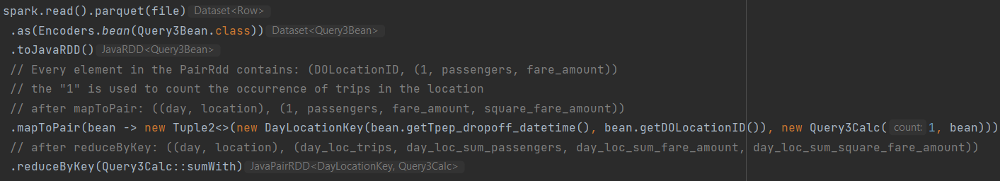
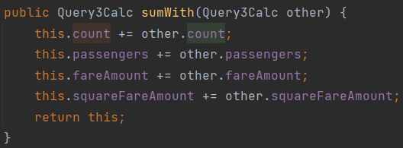
QUERY 3 (1)
Row
Query3Bean
Query3Calc
as
mapToPair

Slide 14
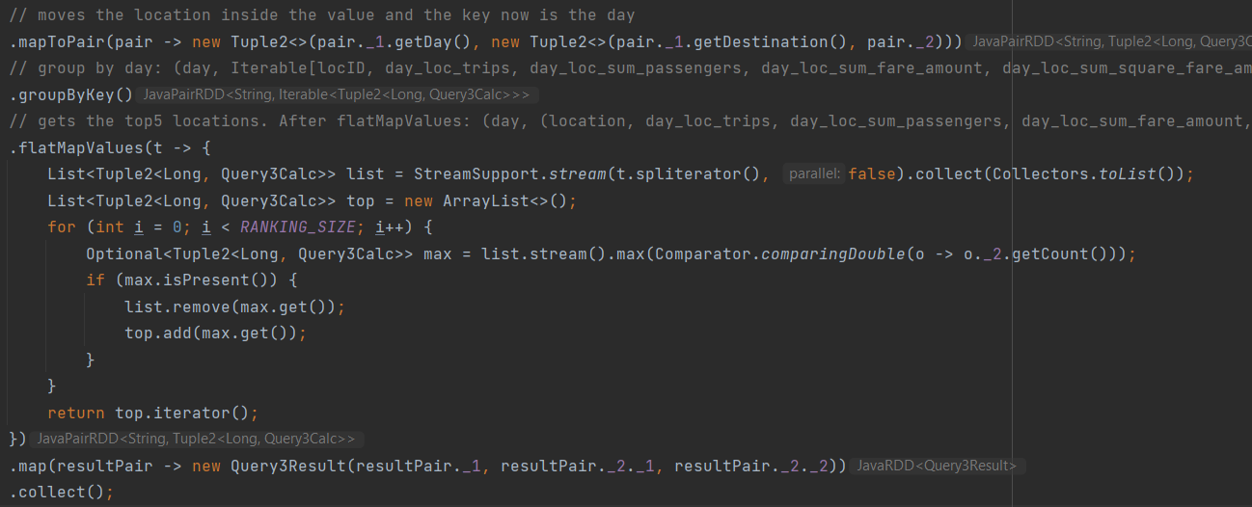
QUERY 3 (2)
Query3Calc
Query3Result
flatMap

Slide 15
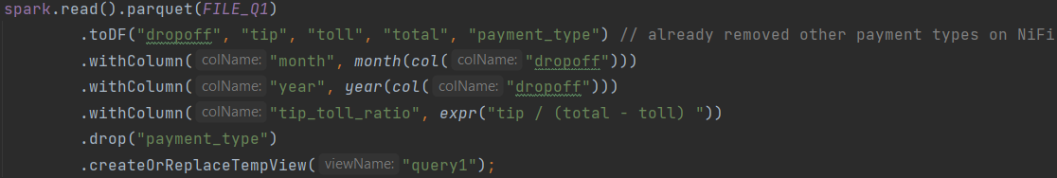
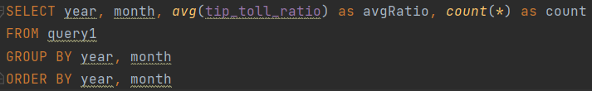
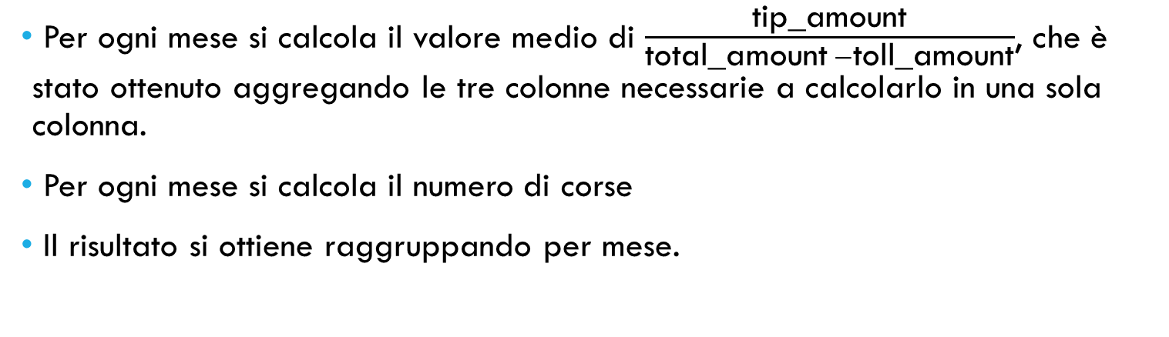
Query 1 sql
Per ogni mese si calcola il valore medio di $\frac{\text{tip}\text{_}\text{amount}}{\text{total}\text{_}\text{amount} −\text{toll}\text{_}\text{amount}}$, che è stato ottenuto aggregando le tre colonne necessarie a calcolarlo in una sola colonna.
Per ogni mese si calcola il numero di corse
Il risultato si ottiene raggruppando per mese.

Slide 16



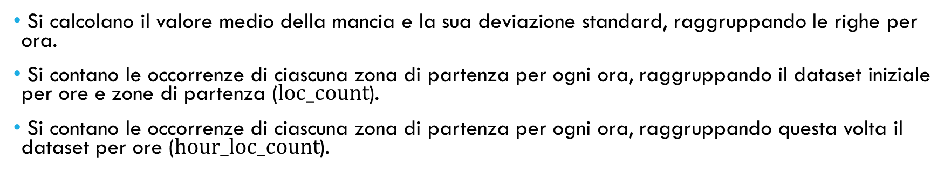
Query 2 sql (1)
Si calcolano il valore medio della mancia e la sua deviazione standard, raggruppando le righe per ora.
Si contano le occorrenze di ciascuna zona di partenza per ogni ora, raggruppando il dataset iniziale per ore e zone di partenza ($\text{loc}\text{_}\text{count}$).
Si contano le occorrenze di ciascuna zona di partenza per ogni ora, raggruppando questa volta il dataset per ore ($hour\text{_}\text{loc}\text{_}\text{count}$).

Slide 17
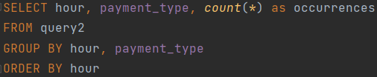

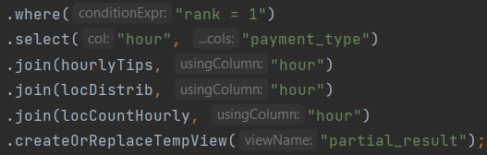
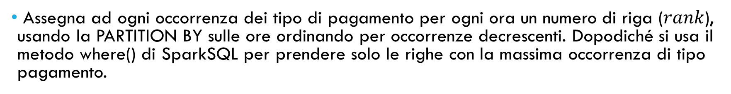
Query 2 sql (2)
Si contano il numero di corse per ogni ora e con un certo tipo di pagamento
Assegna ad ogni occorrenza dei tipo di pagamento per ogni ora un numero di riga ($rank$), usando la PARTITION BY sulle ore ordinando per occorrenze decrescenti. Dopodiché si usa il metodo $\text{where}\text{()}$ di SparkSQL per prendere solo le righe con la massima occorrenza di tipo pagamento.

Slide 18
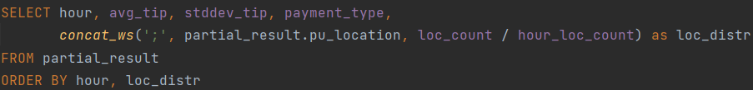
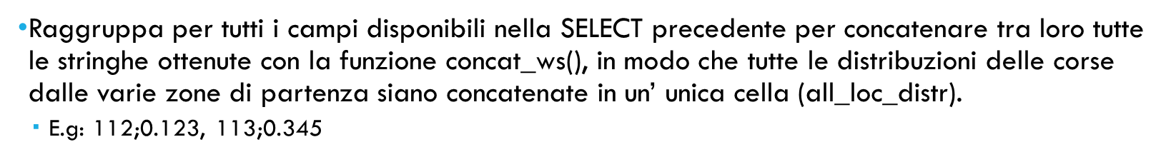
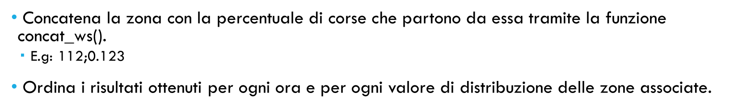
Query 2 sql (2)
Concatena la zona con la percentuale di corse che partono da essa tramite la funzione $\text{concat}\text{_}\text{ws}\text{()}$.
E.g: 112;0.123
Ordina i risultati ottenuti per ogni ora e per ogni valore di distribuzione delle zone associate.
Raggruppa per tutti i campi disponibili nella SELECT precedente per concatenare tra loro tutte le stringhe ottenute con la funzione $\text{concat}\text{_}\text{ws}\text{()}$, in modo che tutte le distribuzioni delle corse dalle varie zone di partenza siano concatenate in un’ unica cella ($\text{all}\text{_}\text{loc}\text{_}\text{distr}$).
E.g: 112;0.123, 113;0.345

Slide 19
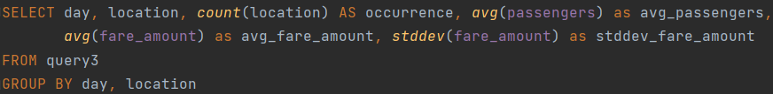
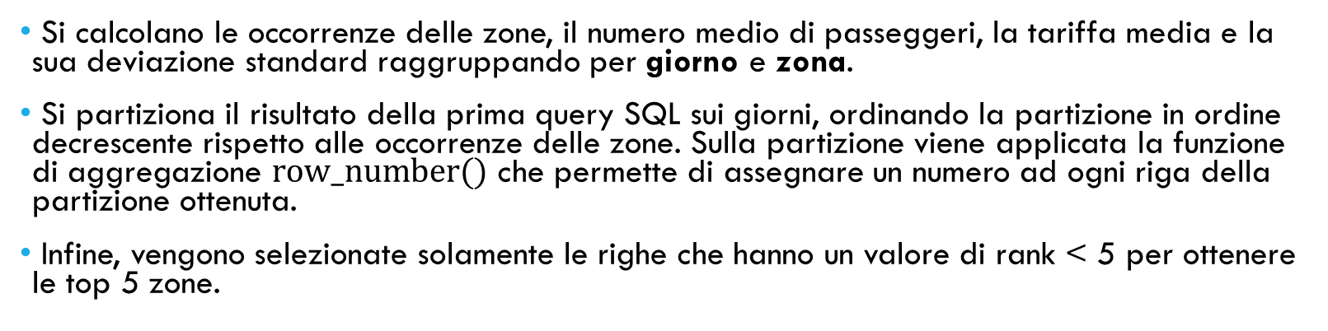
Query 3 sql
Si calcolano le occorrenze delle zone, il numero medio di passeggeri, la tariffa media e la sua deviazione standard raggruppando per giorno e zona.
Si partiziona il risultato della prima query SQL sui giorni, ordinando la partizione in ordine decrescente rispetto alle occorrenze delle zone. Sulla partizione viene applicata la funzione di aggregazione $\text{row}\text{_}\text{number}\text{()}$ che permette di assegnare un numero ad ogni riga della partizione ottenuta.
Infine, vengono selezionate solamente le righe che hanno un valore di rank < 5 per ottenere le top 5 zone.

Slide 20

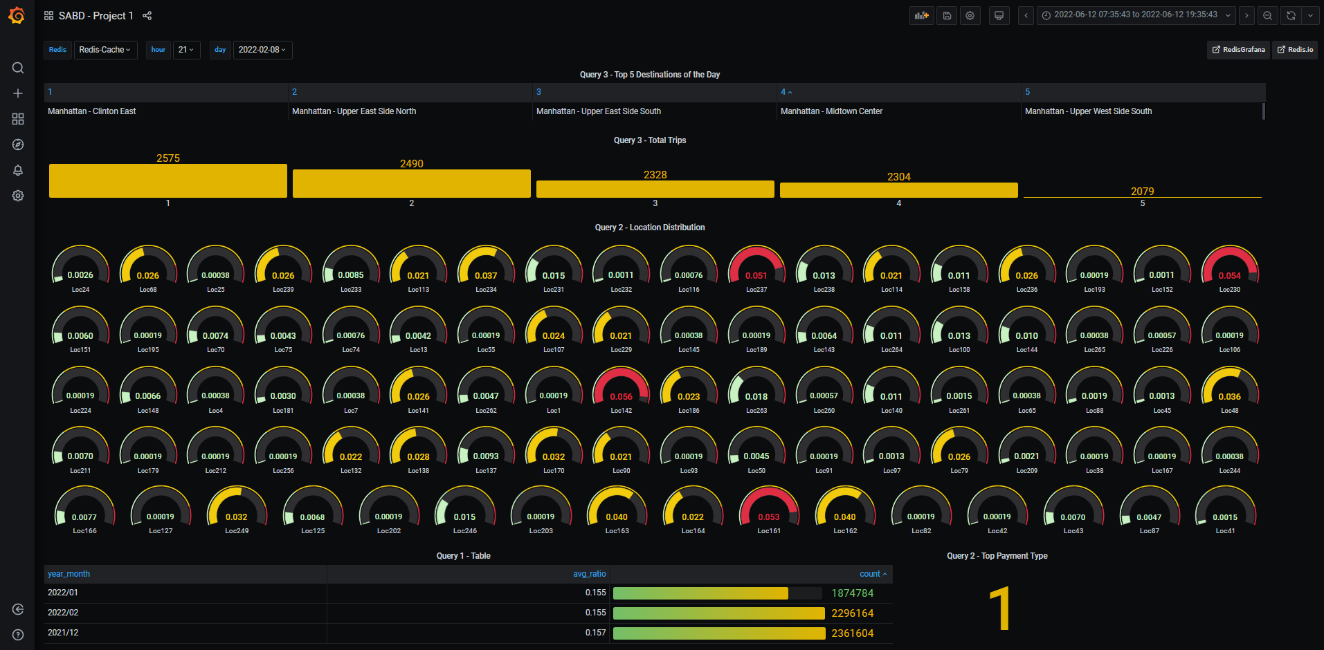
Data visualization

Slide 21
performance

